Slide 1

Föräldramöte JIB P12
260915

Slide 2
Agenda
Föreningsinfo
Laget P12
- Serie
- Cuper
Ekonomi
- Arbetsinsatser
- Kommunikation
Övriga frågor

Slide 3
Föreningsinfo
Ny ordförande – Pär Ödmark
Ny organisation och struktur
Föreningsinsatser
Försäljning Bambusa
Bingolotter
Stråket
Matchvärd
Sponsring
JIB-dagen 25/10

Slide 4
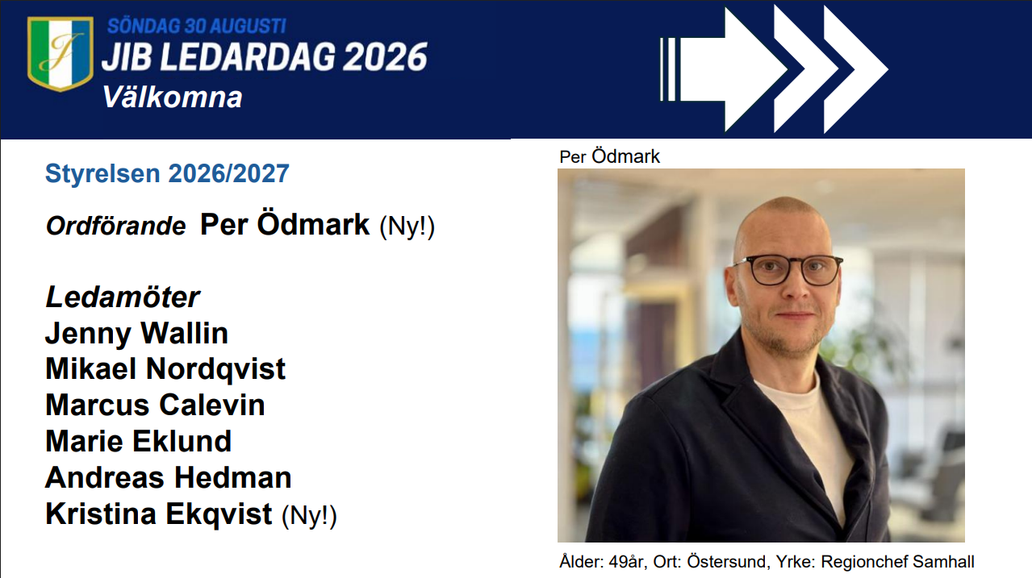

Slide 5
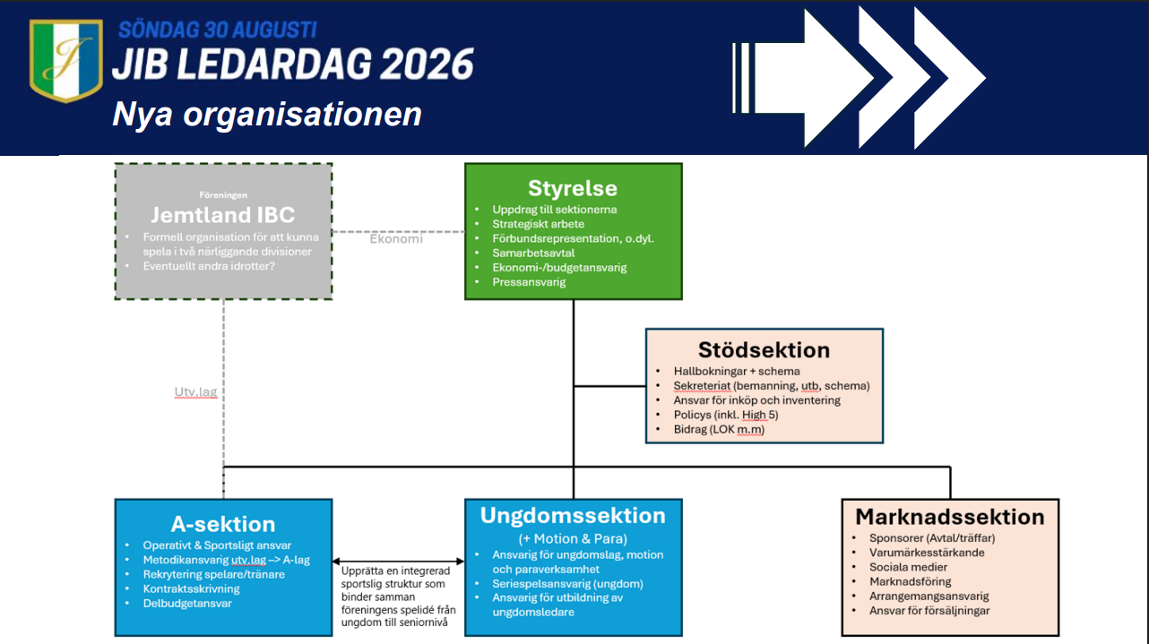

Slide 6
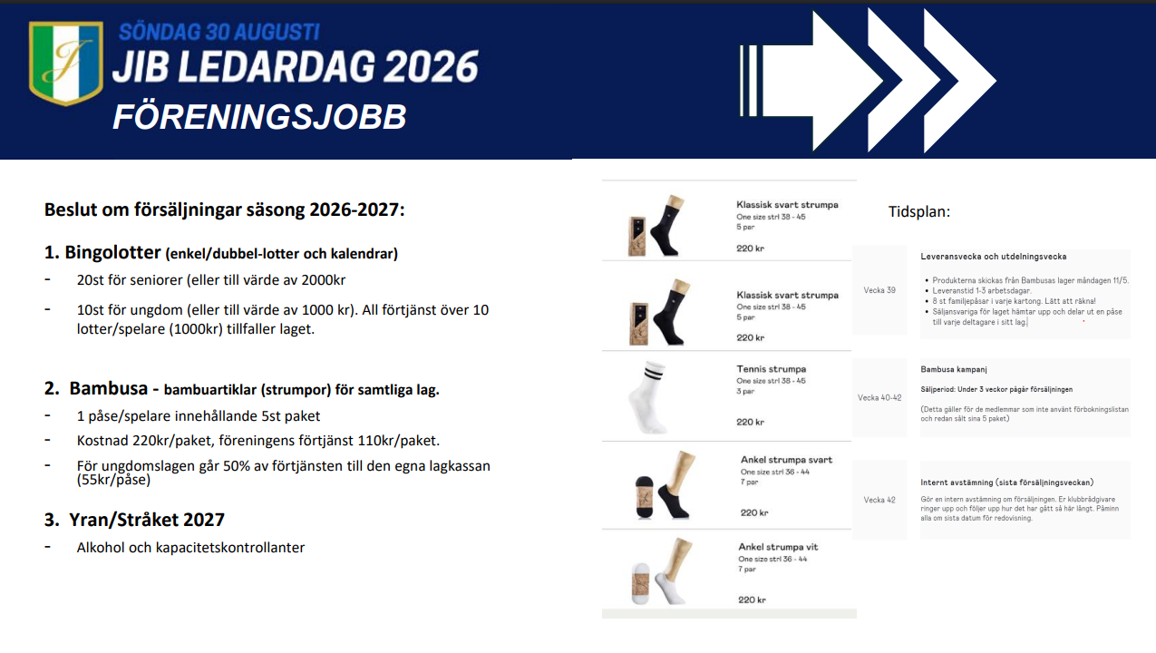

Slide 7
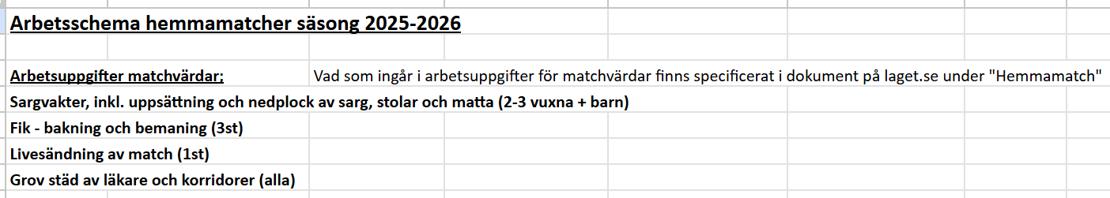
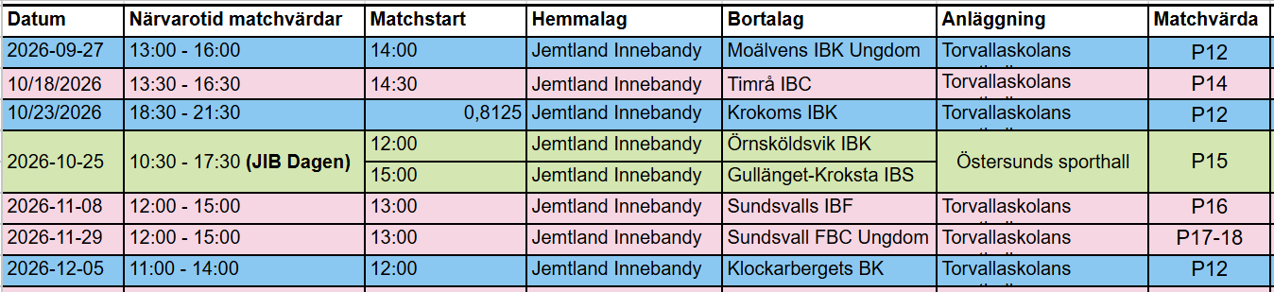

Slide 8
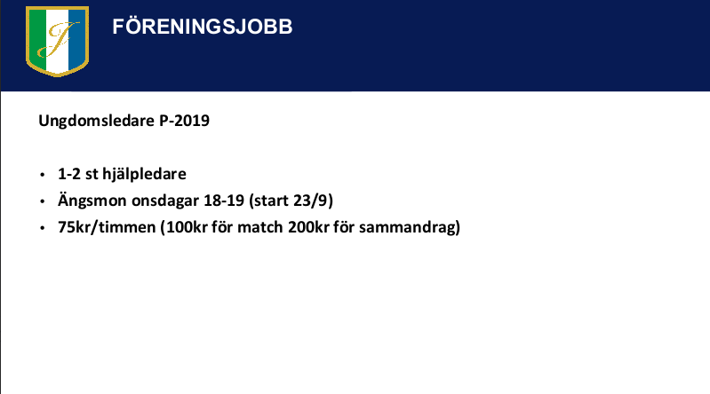

Slide 9
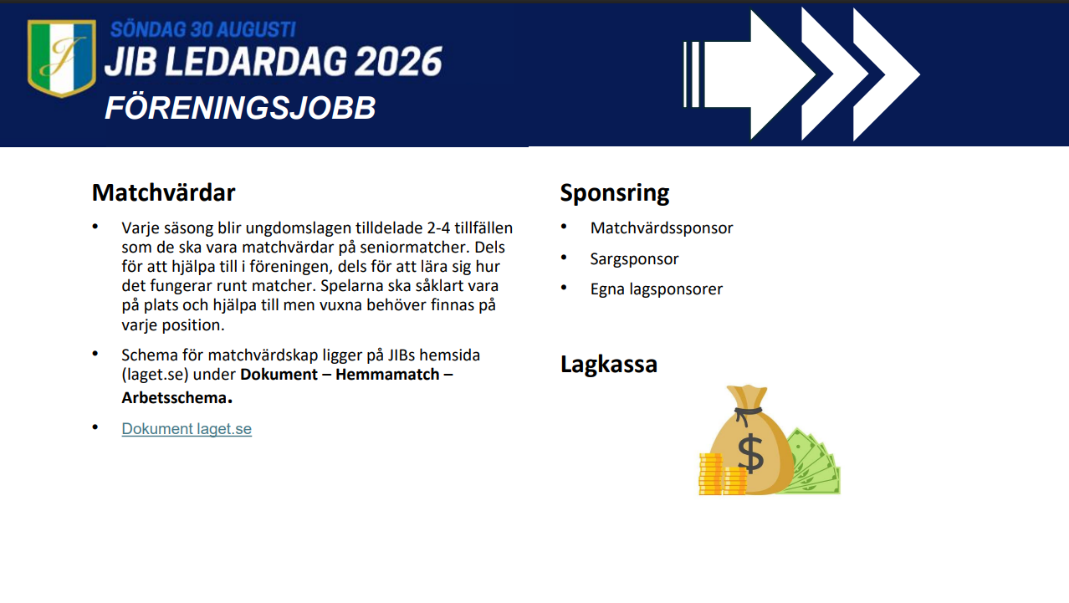


Slide 10
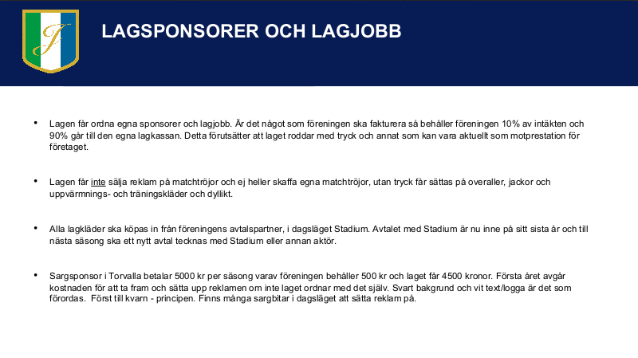

Slide 11
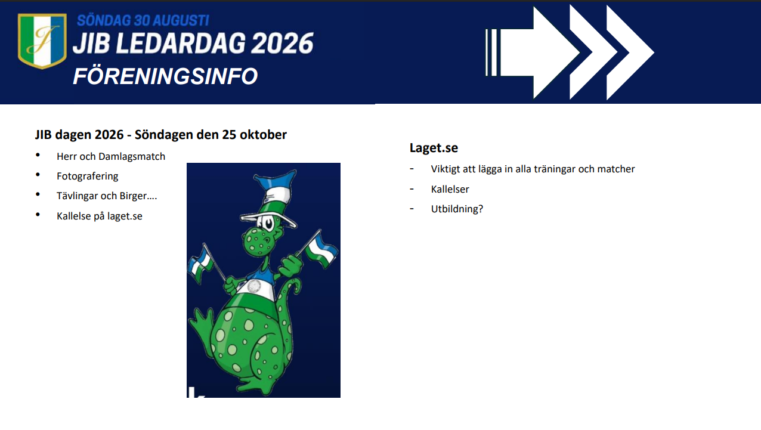

Slide 12
Laget
Laget.se
Spelare
Ledare – tränare – utbildning
Föräldraroller
Samarbeten
Spelarutbildning RF Sisu
Serie VN 1B och 2A – spelschema
Hemmaserie – få lag
Cuper – Umeå, Storvreta, Sundsvall, Mora

Slide 13
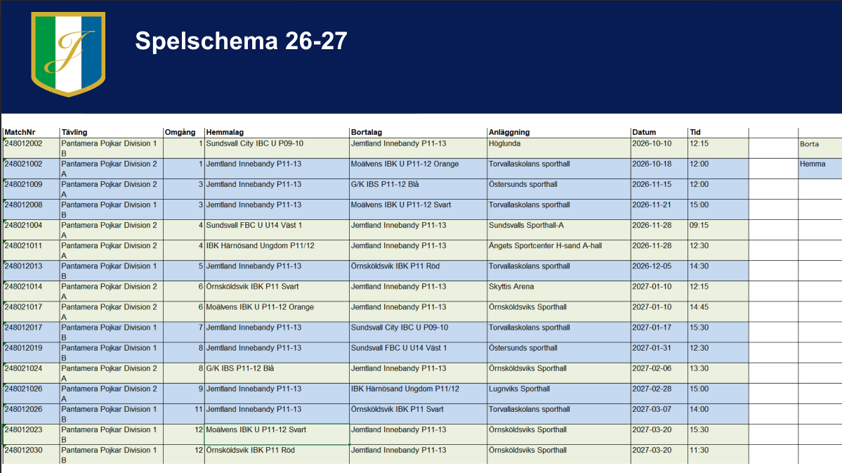

Slide 14
Cuper
Umeå Floorball Festival
Betalning: 600kr/spelare
Swish till 073-0503491. Märk med JIB ”barnets namn”.
2-4/10
- 2 nätter hårt golv (skolsal)
- Frukost lördag och söndag
- Lunch lördag och söndag
- Middag lördag
Resa dit?
Övriga cuper: Storvreta 27-29/12, Sundsvall 9-11/4-27, Mora 30/4-2/5.

Slide 15
Ekonomi
Nuläge
Arbetsinsatser – Multihallen, Woolpower
Kommunikation och marknadsföring

Slide 16
Övriga frågor

